Slide 1
WEWNĘTRZNE METODY TWORZENIA KOPII ZAPASOWYCH W SYSTEMIE WINDOWS
PRZYGOTOWAŁ:
DAMIAN BARWIOŁEK

Slide 2
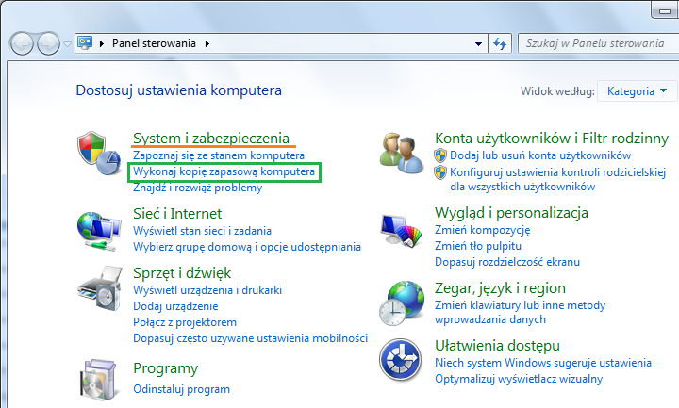
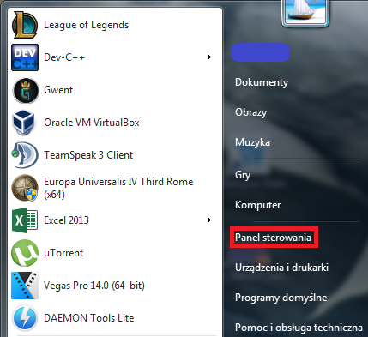
TWORZENIE KOPII ZAPASOWEJ
SPOSÓB I:
Naciśnij „Start”, a następnie „Panel sterowania” (zaznaczony kolorem czerwonym). W zakładce „System i zabezpieczenia” (zaznaczony kolorem pomarańczowym) odszukaj i wciśnij opcję „Wykonaj kopię zapasową komputera” (kolor zielony).

Slide 3
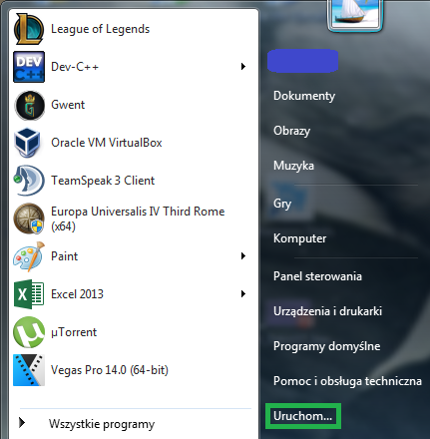
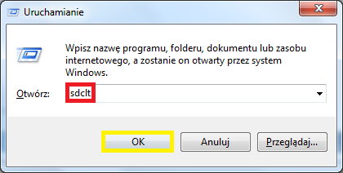
SPOSÓB II:
Naciśnij „Start”, a następnie „Uruchom” (zaznaczony kolorem zielonym). W uruchomionej konsoli wpisz polecenie „sdclt” ( kolor czerwony, a następnie zatwierdź „OK” lub Enter’em.

Slide 4
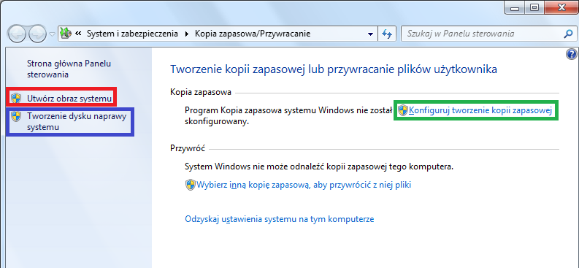
Wyświetli nam się okno pt. „Kopia zapasowa/Przywracanie”, gdzie do dyspozycji będziemy mieć kilka opcji, które przedstawię w następnych slajdach.

Slide 5

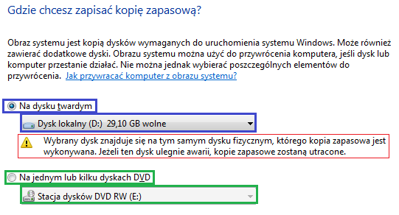
UTWÓRZ OBRAZ SYSTEMU
Po naciśnięciu tej opcji ukazuje nam się krótka definicja oraz 2 możliwości zapisu kopii.:
„Na dysku twardym” – oznacza, że zapis odbędzie się na tym komputerze na wskazanym przez nas dysku*.
Nie należy tworzyć kopii na tym samym dysku fizycznym co system i niezbędne pliki!
„Na jednym lub kilku dyskach DVD” – umożliwia tworzenie obrazu systemu na płytach DVD. Najlepiej nadają się do tego płyty DVD-RW.

Slide 6
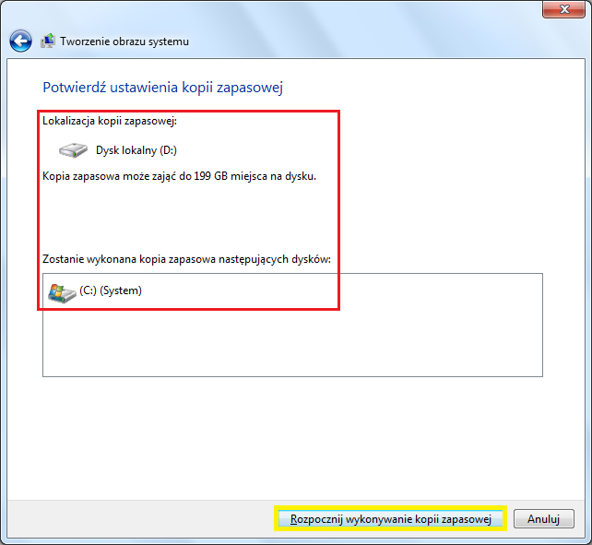
SPOSÓB I:
Po wybraniu opcji „Na dysku twardym” oraz ustawieniu odpowiedniego dysku fizycznego pozostaje nam sprawdzić podsumowanie naszych decyzji (zaznaczone kolorem czerwonym) oraz rozpoczęcie wykonywania kopii zapasowej przyciskiem „Rozpocznij wykonywanie kopii zapasowej” (zaznaczone kolorem żółtym)

Slide 7
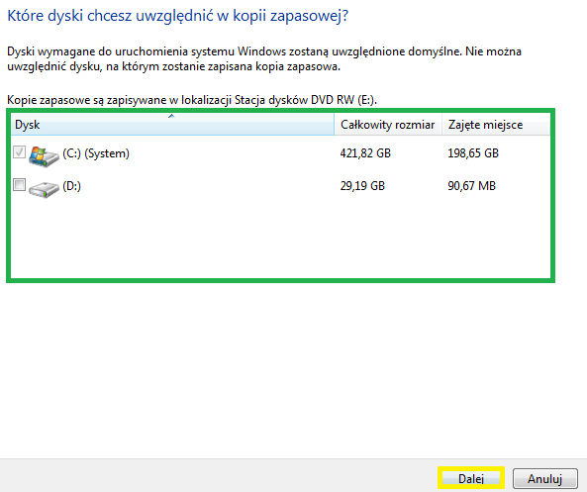
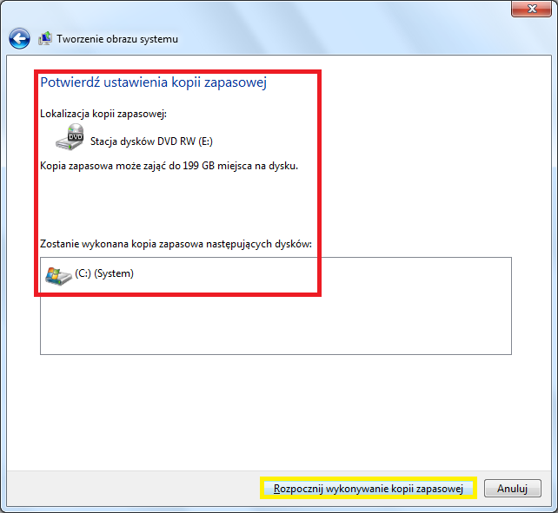
SPOSÓB II:
Po wybraniu opcji „Na jednym lub kilku dyskach DVD” oraz ustawieniu odpowiedniej/ich płyt pozostaje nam wybranie czego kopię chcemy zrobić i sprawdzić podsumowanie naszych decyzji (zaznaczone kolorem czerwonym) oraz rozpoczęcie wykonywania kopii zapasowej przyciskiem „Rozpocznij wykonywanie kopii zapasowej” (zaznaczone kolorem żółtym)

Slide 8
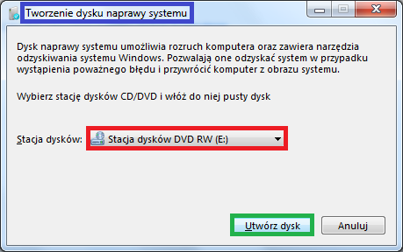
TWORZENIE DYSKU NAPRAWY SYSTEMU
Po utworzeniu OBRAZU SYSTEMU możemy przekształcić ten obraz w kopię samoprzywracalną. Taki zabieg umożliwi nam rozruch komputera wraz z narzędziami odzyskiwania systemu Windows, gdy nie poradzimy sobie z występującym błędem, a następnie przywrócić komputer do stanu z zapisu obrazu systemu.

Slide 9
KONFIGURUJ TWORZENIE KOPII ZAPASOWEJ
Umożliwia stworzenie kopii zapasowej dowolnych plików/folderów na naszym komputerze. Jest rodzajem kopii NIE SAMOPRZYWRACALNYCH.
Służy do zabezpieczenia się przed ważnymi dla Nas plikami.

Slide 10
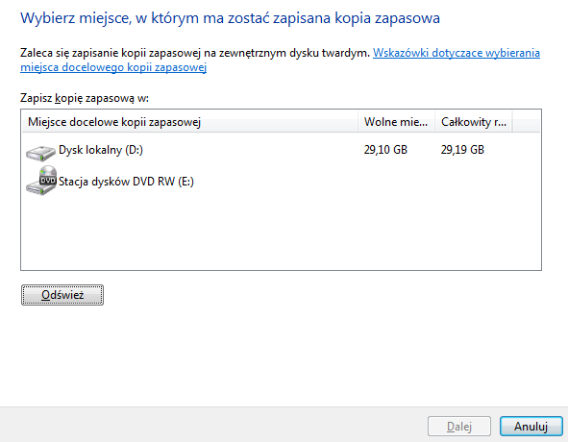
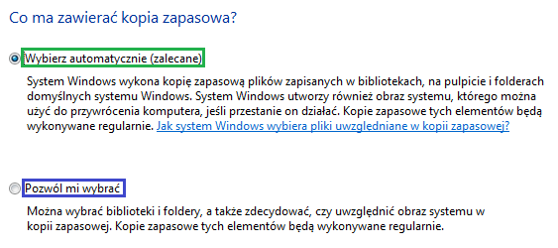
Wybieramy miejsce, w którym ma zostać zapisana kopia i naciskamy przycisk „Dalej”
Następnie pojawiają się 2 opcje:
„Wybierz automatycznie” – system wykona kopię swoim zdaniem najważniejszych folderów i plików (brak ingerencji człowieka)
„Pozwól mi wybrać” – system wykona kopię konkretnych plików i folderów (ingerencja człowieka)

Slide 11
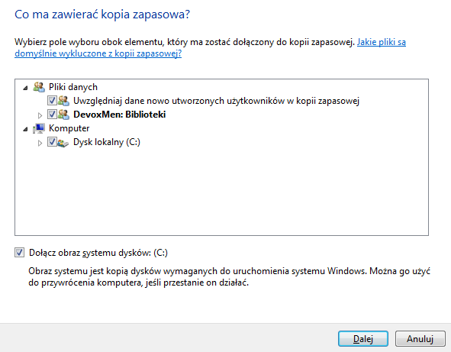
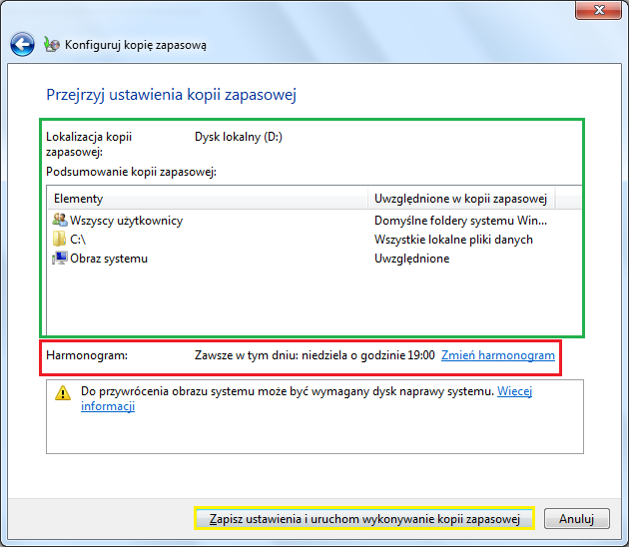
W wypadku wybrania DRUGIEJ opcji, musimy wskazać systemowi, które pliki/foldery chcemy zapisać do kopii.
Ukarze nam się okno z podsumowaniem (zielony), harmonogramem (czerwony) (wg wybranej opcji za każdym razem kopia zostanie utworzona o danym czasie) oraz przycisk zatwierdzający (żółty).

Slide 12
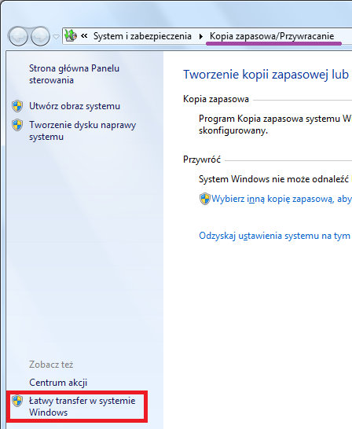
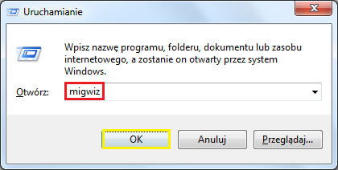
ŁATWY TRANSFER W SYSTEMIE WINDOWS
Kolejnym sposobem stworzenia kopii zapasowej jest tkz. „Łatwy transfer w systemie Windows”, który możemy uruchomić na 2 sposoby (zdjęcie po lewej i po prawej)

Slide 13
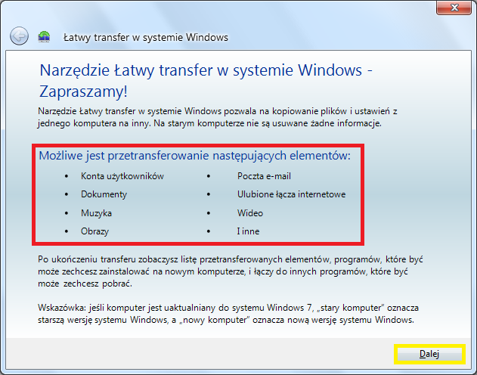
Pojawi się nam okno, gdzie w dokładny i przyjemny sposób wytłumaczone jest jak działa ta funkcja.
Wystarczy nacisnąć przycisk „Dalej”.

Slide 14
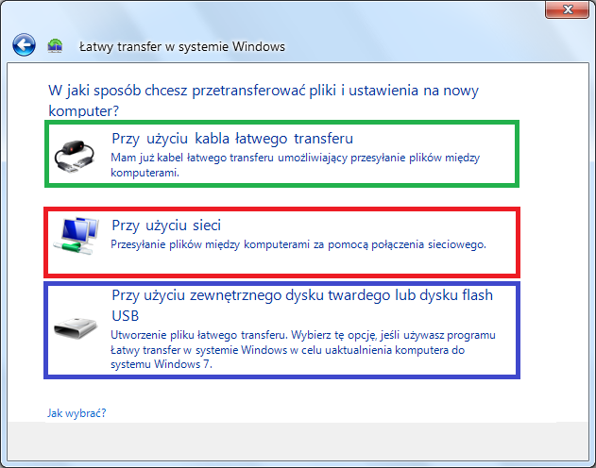
Do dyspozycji będziemy mieć 3 opcje:
„Przy użyciu kabla łatwego transferu” – wymiana danych zostanie przeprowadzona przez zwykły kabel USB
„Przy użyciu sieci” – wymiana danych zostanie przeprowadzona przez sieć, w której muszą znajdować się nasze komputery
„Przy użyciu zewnętrznego dysku twardego lub dysku flash USB” – wymiana danych zostanie przeprowadzona przy użyciu napędu zewnętrznego

Slide 15
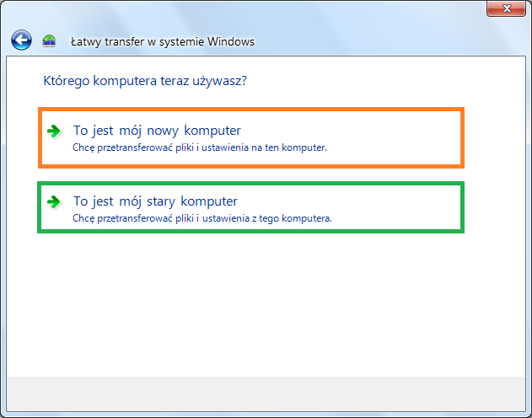
Niezależnie od wybranej opcji w następnym kroku będziemy mieć 2 możliwości:
„To jest mój nowy komputer” – używamy, gdy mamy już kopię „Łatwego transferu..” i chcemy wgrać je na ten komputer
„To jest mój stary komputer” – używamy w przypadku, gdy chcemy zapisać na naszym komputerze kopię naszych ustawień
W moim przypadku będzie to opcja „To jest mój stary komputer”.

Slide 16
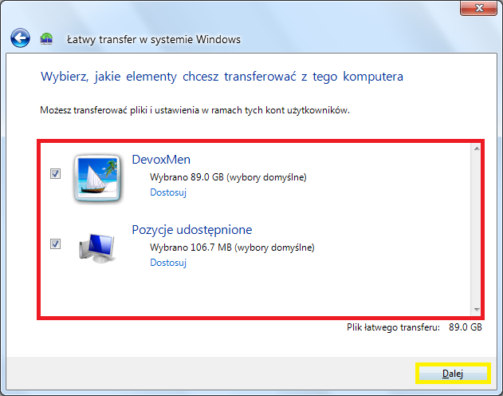
Po chwili komputer sprawdzi dostępność plików oraz szacuje ich rozmiar, a następnie będziemy mogli zaznaczyć (i/albo dostosować) potrzebne dyski i pliki (zaznaczone kolorem czerwonym) do stworzenia kopii.
Po ustawieniu wystarczy nacisnąć „Dalej”

Slide 17
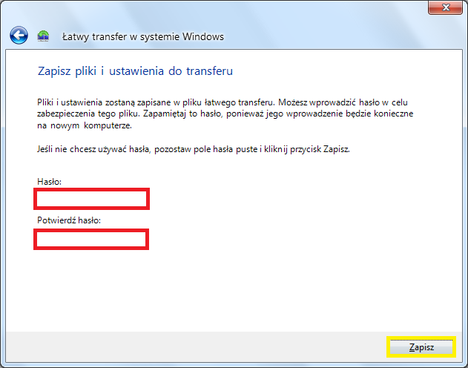
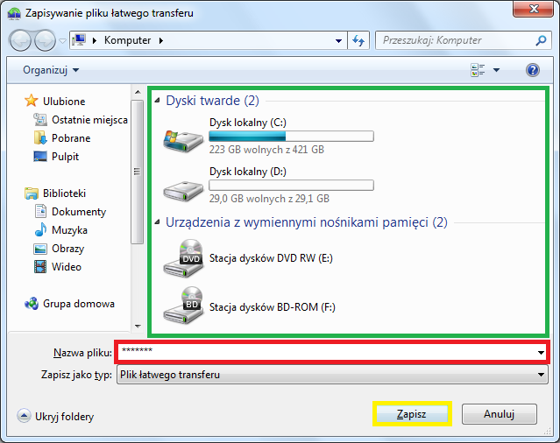
Optymalnie będziemy mogli założyć hasło w celu zwiększenia bezpieczeństwa, ale nie jest to konieczne.
Naciśnij przycisk „Zapisz”
Jedyne co nam pozostaje to wybranie odpowiedniego dysku, na którym chcemy zapisać naszą kopię (zaznaczone kolorem zielonym) oraz wpisać nazwę pliku (zaznaczone kolorem czerwonym).
Następnie naciśnij „Zapisz”

